Slide 4
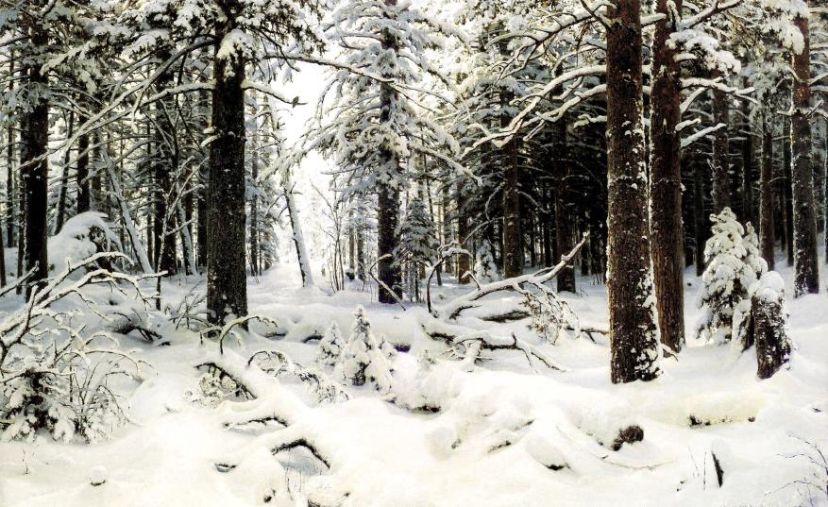

Slide 5
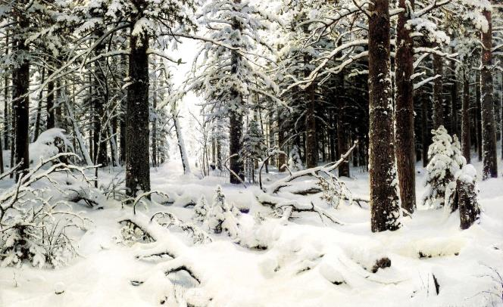
Зимний, вкусный, дремучий, деревянный, заснеженный, сладкий, хвойный, красивый, осенний.

Slide 7
Сказочный
Красивый
Любимый
Очаровательный
Необыкновенный
Еловый
Необычный
Интересный
Естественный

Slide 8
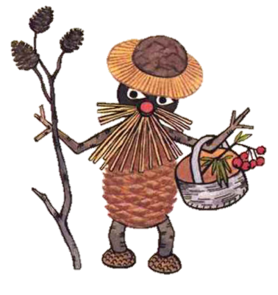
Выполните упражнение № 269.

Slide 9
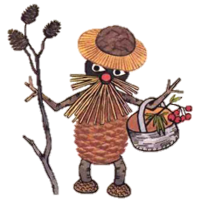
Прочитайте, спишите, вставьте пропущенное окончание. Разберите членам предложения, обозначьте части речи.
Дайте характеристику предложению.
Очаровательн… лес стоит в серебре.

Slide 11
Используемые ресурсы
Лесовичок - http://www.stihi.ru/2008/12/16/2518
Высказывание - http://gov.cap.ru/hierarhy.asp?page=./5022/12337/279829/324488/324642
Шишкин И. И. Зима - http://holsto.ru/?view=type&id=23

